Slide 1
Обзор ветхого завета
Перевышко сергей
Подготовлено для христианского института лидерства

Slide 2
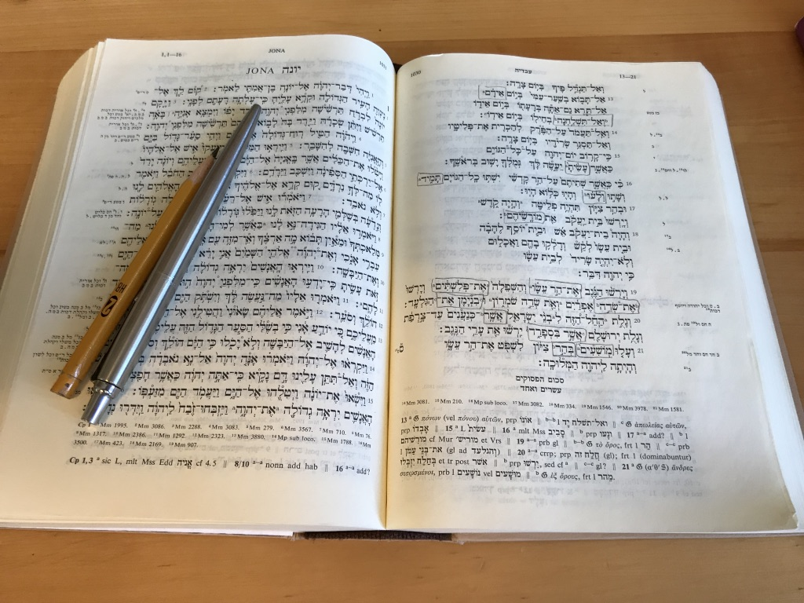
книга левит – наставление для святости
ПУСТЬ К БОГУ – ЖЕРТВА 1-17
ПУТЬ С БОГОМ – ОСВЯЩЕНИЕ 18-27

Slide 3
КЛЮЧЕВЫЕ СТИХИ КНИГИ ЛЕВИТ
Левит 17:11 кровь сия душу очищает.
Левит 19:2 святы будьте, ибо свят Я Господь, Бог ваш.

Slide 4
книга левит – наставление для святости
КАКАЯ ЦЕЛЬ КНИГИ ЛЕВИТ?
КАКАЯ ЦЕЛЬ ЖЕРТВОПРИНОШЕНИЙ?
СЛЕДУЕТ ЛИ НАМ СЕГОДНЯ СОБЛЮДАТЬ ЗАКОН?
ЧЕМ ОТЛИЧАЛИСЬ ЗАКОНЫ ИЗРАИЛЯ?
КАКАЯ ЦЕЛЬ РАЗДЕЛЕНИЯ НА ЧИСТЫХ И НЕЧИСТЫХ ЖИВОДТНЫХ?

Slide 5
книга левит – наставление для святости
Отличайте скот чистый от нечистого и птицу чистую от нечистой и не оскверняйте душ ваших скотом и птицею и всем пресмыкающимся по земле, что отличил Я, как нечистое. 26 Будьте предо Мною святы, ибо Я свят Господь, и Я отделил вас от народов, чтобы вы были Мои. Левит 20:25–26.

Slide 6
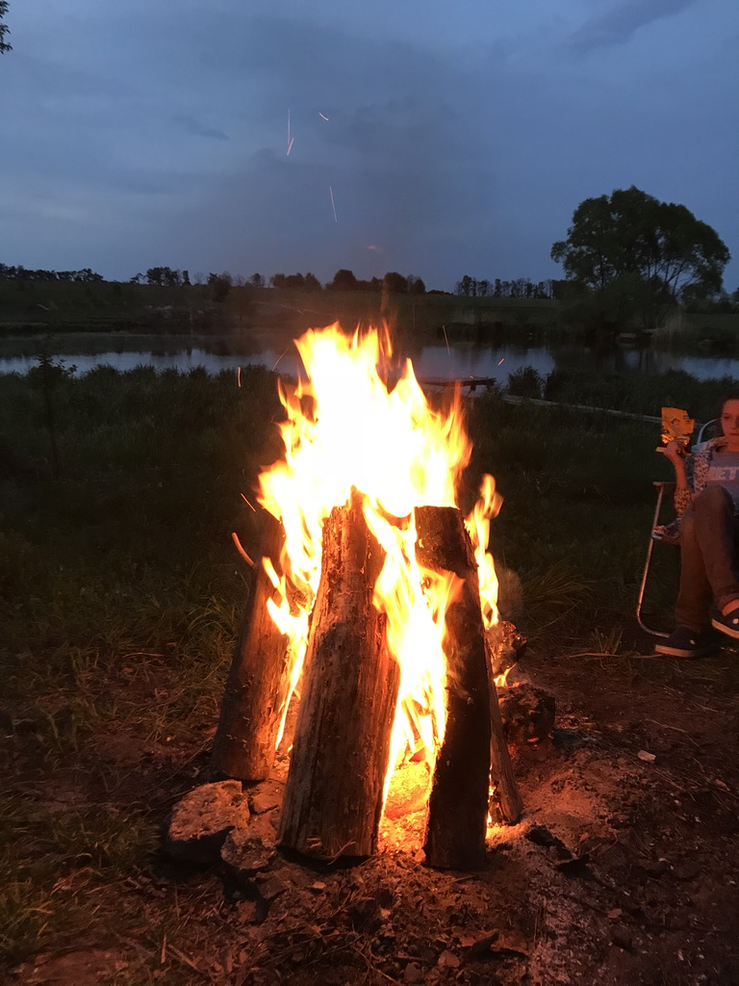
Чуждый огонь
В чем был грех надава и авиуда?
Возможно они были пьяны?
Послушание лучше жертвы 1 Цар. 15:22.
Почему так строго?
Какой вывод для нас?

Slide 7

День искупления
Самое важное событие
Только первосвященник мог войти
В йом купур священник трижды входил в святая святых
Священник кропил на место милости на крышке ковчега
Что это значит для нас?

Slide 8
книга левит – наставление для святости
объяви всему обществу сынов Израилевых и скажи им: святы будьте, ибо свят Я Господь, Бог ваш. Левит 19:2.

Slide 9
Обзор ветхого завета
Перевышко сергей
Подготовлено для христианского института лидерства

Slide 10
книга ЧИСЕЛ – СТРАНСТВОВАНИЕ В ПУСТЫНЕ
ПРИГОТОВЛЕНИЕ К НАСЛЕДОВАНИЮ ЗЕМЛИ 1-9
НЕ ГОТОВНОСТЬ НАРОДА ВОЙТИ В ОБЕТОАВАННУЮ ЗЕМЛЮ 10-25
ПРИГОТОВЛЕНИЕ НОВОГО ПОКОЛЕНИЯ 26-36

Slide 11
КЛЮЧЕВЫЕ СТИХИ КНИГИ числа
Числ. 12:20 И сказал Господь Моисею и Аарону: за то, что вы не поверили Мне, чтоб явить святость Мою пред очами сынов Израилевых, не введете вы народа сего в землю, которую Я даю ему.
Числ. 23:19 Бог не человек, чтоб Ему лгать, и не сын человеческий, чтоб Ему изменяться. Он ли скажет и не сделает? будет говорить и не исполнит?

Slide 12
Поход соглядатаев
Задача 12 соглядатаев
Только иисус навин и халев проявили веру
Неверие и непослушание дорого стоило народу божию
Почему так строго?
Какой вывод для нас?

Slide 13
Восстание против Моисея
Корей был левит, который добивался священства
Дафан и авирон требовали власти
250 лидеров рассчитывали на служение левитов
Почему так строго?
Какой вывод для нас?

Slide 14
Валаам и валак
2Петра 2:15-16 Оставив прямой путь, они заблудились, идя по следам Валаама, сына Восорова, который возлюбил мзду неправедную, 16 но был обличен в своем беззаконии: бессловесная ослица, проговорив человеческим голосом, остановила безумие пророка.

Slide 15
Валаам и валак
откр. 2:14 Но имею немного против тебя, потому что есть у тебя там держащиеся учения Валаама, который научил Валака ввести в соблазн сынов Израилевых, чтобы они ели идоложертвенное и любодействовали.

Slide 16
Обзор ветхого завета
Перевышко сергей
Подготовлено для христианского института лидерства

Slide 17
книга ВТОРОЗАКОНИЯ – ОБНОВЛЕНИЕ ЗАВЕТА
ПЕРВАЯ ПРОПОВЕДЬ – 1-4:43
ВТОРАЯ ПРОПОВЕДЬ – 4:44-28:68
ТРЕТЬЯ ПРОПОВЕДЬ – 29-30
ИСТОРИЧЕСКОЕ ПРИЛОЖЕНИЕ 31-34

Slide 18
КЛЮЧЕВЫЕ СТИХИ КНИГИ второ-законие
Втор. 13:1-5
Втор. 18:14-22
Втор. 24:1-4
Втор. 29:29

Slide 19
Особенность и структура книги второ-законие
Преамбула
исторический пролог
Условия договора
Благословение и проклятие
Способ увековечить договор

Slide 20
книга ВТОРОЗАКОНИЯ – ОБНОВЛЕНИЕ ЗАВЕТА
שְׁמַ֖ע* יִשְׂרָאֵ֑ל יְהוָ֥ה אֱלֹהֵ֖ינוּ יְהוָ֥ה׀ אֶחָֽד*׃

Slide 21
Испытание лжепророков
Пути искушения
Подтверждают ли чудеса подлинность?
Может ли исполнение пророчества служить гарантией?
На что же можно положиться?

Slide 22
Будущий пророк
Нужда в посреднике
Как узнать что этот пророк от Бога?
Может ли исполнение пророчества служить гарантией?
О каком пророке идет речь?

Slide 23
Постановление о разводе
Моисей не давал постановление на развод
МАЛАХИИ 2:16
МАТФЕЯ 19:4-6
В ЧЕМ ЖЕ БЫЛА ЦЕЛЬ ЭТОГО ЗАКОНА?

Slide 24
Обзор ветхого завета
Перевышко сергей
Подготовлено для христианского института лидерства

